Slide 1
從生命永續觀點看 現代醫學所面臨的 困境、挑戰與希望
佛光山寺副住持
南華大學專任教授
慧開法師編講

Slide 2
楔子
2
2

Slide 3
《尚書．洪範》─「五福︰壽、富、康寧、攸好德、考終命。」
此即「五福臨門」之出處，「考終命」即是「善終」，可見古人論人生福祉，兼顧生死，饒有深意。
3

Slide 4
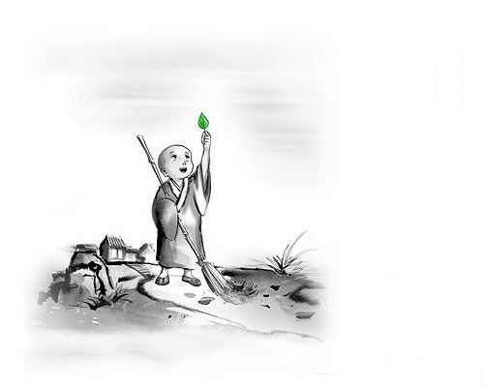
生命的
終極奧祕
就蘊藏在我們
對於死亡的參究與體悟當中
4

Slide 5
死亡的玄機
在於祂深化了我們
對於生命的探索與體悟
5

Slide 6
現代生死學 究竟是什麼？
6

Slide 7
或問：何謂「現代生死學」？可否簡要而精到地說明其內涵與精神？
答曰：當然可以！「生、老、病、死」有如「春、夏、秋、冬」四季運行，循環交替，本來就是大地有情生命的自然常態與轉變機制，「生」與「死」其實是生命一體之兩面，相依相成。
7

Slide 8
如果我們能以正面且健康的態度坦然面對死亡，接受死亡，同時能夠從死亡以及死後生命的角度反思及觀照生命——包括老化、疾病與死亡，我們就會對生命有更上一層樓的體會與領悟，不但更能彰顯生命的意義與價值，同時也更加能夠頤養老年、照顧病痛與安頓死亡，以圓滿生命與死亡的品質與尊嚴。
8

Slide 9
問題意識
9
9

Slide 10
問題一：
我們身為現代人，如何能夠「善終」？時至今日，「善終」不但仍舊是個大哉問，而且愈來愈困難，為什麼？原因何在？如何能夠改進？
10
10
10

Slide 11
問題二：
有一天，當我們不得不面對年邁親人的生死情境時，家人究竟能夠為臨終的親人做些甚麼？應該做些甚麼？以及不該做些甚麼？
11
11
11

Slide 12
問題三：
當醫療團隊不得不面對末期病人的生死情境時，醫護人員究竟能夠做些甚麼？應該做些甚麼？以及不該做些甚麼？
12
12
12

Slide 13
問題四：
在關鍵時刻，醫療團隊與病人家屬應如何共同面對生命的終極課題與終極關懷？
13
13
13

Slide 14
問題五：
生命的終極安頓與死亡的終極超克，已經遠遠超過現代科技的極限，而屬於靈性探索與心靈成長的層次，必須借助於人文哲思與宗教靈修，我們是否能夠清楚地認知以及接受？
14
14
14

Slide 15
問題六：
當病人的一期生命即將落幕，而終究必須面對死亡的必然時，現代醫療科技與醫療團隊究竟可以扮演甚麼樣的角色，讓我們不但享有生命的品質，也擁有死亡的品質，讓我們不但能保持生命的尊嚴，也能維護死亡的尊嚴？
15
15
15

Slide 16
我們不可能阻止老化的來臨，但是我們可以減緩老化的速度，即早預防老年癡呆、失智…等等。
我們不可能完全阻止個體疾病的發生，但是我們可以預防疾病的感染、惡化、擴大及蔓延。
16
16
16

Slide 17
我們雖然不能阻止死亡的來臨，但是可以即早準備，具足善終與往生的資糧，超克死亡的恐懼及焦慮，臨命終時能預知時至，所作皆辦，身無病苦，心無罣礙，安然如願往生到個人信仰上或心目中的歸宿。
17
17
17

Slide 18
我們絕對肯定現代醫療科技的進步與其療癒功能，以及醫護人員對社會大眾的貢獻。
同時，我們也必須清楚地認知，現代醫療科技無論如何的進步，生命終究必須面對死亡，所以我們也必須深刻地反思現代醫療科技的極限，以及在面對死亡課題時，其更進一步轉化的可能。
18
18
18

Slide 19
但是我們也一定要清楚地認知：生命與死亡的終極超克與安頓，已經遠遠超過科技的極限，而是屬於心靈的層次，所以不能完全仰賴科技，必須回歸到靈性關懷的層面，才能生死兩相安。
19
19
19

Slide 20
二、 生命與死亡定義 的再省思
20
20

Slide 21
在已故傅偉勳教授所構思的「臨終精神醫學與精神治療」中，涉及醫藥倫理與科學、哲學、死亡學以及宗教學(或神學)相關聯的一項重大問題—即是：
21
21
21

Slide 22
什麼是死亡 (What is death)？
「死亡」的定義是什麼？
針對這個問題，傅氏也提出一些相當深刻的反省：
22
22
22

Slide 23
傳統以來，約定俗成的通行看法是：「肉體的死亡(physical death)就是死亡」，別無他解的可能，亦無必要。但是，自二次大戰後，隨著生活品質的不斷提高與要求，所謂「生活品質」也無形中包含了「死亡(的尊嚴)品質」，這就引起了對於死亡意義的重新探討 。(傅偉勳，1993)
23
23
23

Slide 24
在歐、美、日等先進國家以及台灣，愈來愈多的人們都對「死亡是什麼」表示關注，而從科學、哲學等等觀點，極力主張「腦死(brain death)」以及植物人狀態就已算是「死亡」的人，也愈來愈多。
24
24
24

Slide 25
但直至今日，仍無共識或定論，尤其在歐美各國，由於傳統以來的神學影響，許多宗教界人士仍不願意接受偏向純科學意義的「腦死即是死亡」這個界定。
(傅偉勳，1993)
25
25
25

Slide 26
其實自古以來，無論東、西方文化對於「生命」與「死亡」的看法原本就不只是侷限於肉體的層次來界定，還有靈性的層次與向度；因此，幾乎在各個文化傳統中都有「死後生命」與「死後世界」的說法與描述。
26
26
26

Slide 27
弔詭的是，及至科學昌盛而又醫學進步的現代文明，對於「生命」與「死亡」的看法反而愈來愈窄化，只是侷限在肉體軀殼來定義，「靈性的層面」幾乎被忽略、排除甚至抹煞了。
27
27
27

Slide 28
(一) 現代醫學對於 生命與死亡的定義 — 基本上是採取 「操作型定義」
28

Slide 29
現代醫學對於生命的本質不作探討與處理，而針對生命的開始與結束，基本上是採取一種「操作型定義」，亦即從醫療科技的運用及可操作的程度，來界定肉體生命的開始與結束。
29
29
29

Slide 30
截至目前，「腦死」是最先進的死亡定義；已故傅偉勳教授卻點出：「腦死即是死亡」這種偏向純科學意義界定的侷限性，即使在歐美也仍然有許多宗教界人士提出質疑而不願意接受。
對於死亡的定義，他認為有必要重新探討。
30
30
30

Slide 31
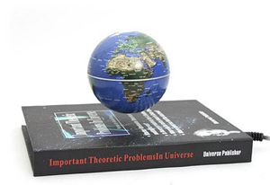
(二) 面對死亡的思考 — 超克狹隘的 生命觀與死亡觀 — 以Steve Jobs為例
31

Slide 32
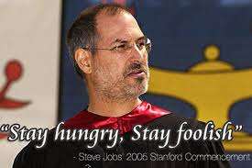
2005年，賈伯斯(Apple CEO Steve Jobs)應邀到史丹佛大學對畢業生演講，他特別談到了死亡。
32

Slide 33
賈伯斯說道：
No one wants to die. Even people who want to go to heaven don’t want to die to get there.
And yet death is the destination we all share. No one has ever escaped it.
And that is as it should be, because Death is very likely the single best invention of Life. It is Life's change agent.
33

Slide 34
Steve Jobs的話觸及到生死問題的核心，也很認真地面對死亡，但是不夠徹底。
他只說到：「死亡很可能是生命唯一最好的發明。」我認為他說得不夠徹底。
34
34
34

Slide 35
但是接著他又說：「死亡是生命的交替動力與改變機制。」這句話我倒認為他說得極好。
其實，不只是「死亡」而已，更廣義地說：「生、老、病、死」都是生命最好的發明，也都是生命的改變機制。
35
35
35

Slide 36
在理性上，我們都能夠很清楚地認知：「生、老、病、死」一方面，是生命的改變機制，另一方面，同時也是生命的自然旋律與週期，就如同大自然「春、夏、秋、冬」四時運行一般。
36
36
36

Slide 37
然而，當我們不得不面對生命的「極限境況」，連醫療科技也都束手無策時，絕大多數現代人(不論是家屬或者醫師)的反應是，不斷地對抗病魔和死神，一味地延長病人有限的肉體生命現象，而一再地進行急救，直到耗盡病人的精神及體力為止。
37
37
37

Slide 38
就是因為上述這種錯誤的認知與作為，絕大多數的現代人都死得很辛苦，甚至於死得很淒慘，距離善終的理想是很遙遠的。
38
38
38

Slide 39
因此，我極力地主張：如果已經確知親人面臨肉體生命的極限，就應該開導及鼓勵他千萬不要浪費僅有的精神及體力在對抗病魔和死神上面，而要保留精神及體力，好好地「活著」準備「往生」，不管時間長短，然後安然「往生」到個人信仰上或者心目中的歸宿。
39
39
39

Slide 40
三、 現代醫學的終極困境： 為什麼絕大多數現代人 無法如願善終？
40

Slide 41
(一) 死亡事件與情境的 多重面向與內在弔詭
41

Slide 42
死亡是個孤單的過程，於此中無人能代替他人“活過”末期疾病的經驗。
然而，死亡也是個社會歷程，會發生在被認定為臨終者身上的事情，會受到其他人——亦即構成臨終者的社會世界之所有人等——的行為與抉擇之影響。(Cassell, 1974)
42

Slide 43
在現代都會化的社會中，臨終的過程已經從「倫理道德」轉移到「科技掌控」的場域，而且臨終者的照顧已經變成一種愈來愈「機制化」與「去個人化」的現象。(Cassell, 1974)
43

Slide 44
現代醫療面對及處理 臨終/死亡事件/情境的 機制化(institutionalization)與去個人化(depersonalization)
44

Slide 45
死亡原本就是自然生命週期中不可或缺的一部份，大不幸的是，現代人的普遍觀念卻將「死亡」一律當成「疾病」來處理，而一味地施以不斷的救治來對抗。
45
45
45

Slide 46
絕大多數的現代人不但無法面對「自然的」死亡，也無法在心態上「坦然地」面對死亡。因此現代人很難自然地尊嚴死，理想的「壽終正寢」有其現實的困難。
46
46
46

Slide 47
現代醫療系統面對及處理臨終與死亡，有一套「標準作業程序」(SOP)，非常公式化與機制化，極少有人能夠避免或逃脫。
在從前：當疾病已臻末期，而且藥石罔效的時候，醫師會跟家屬一齊陪伴臨終病人往生。
47
47
47

Slide 48
自從1960年代以來，很多醫療急救術，例如心肺復甦術(簡稱CPR)等的發明問世，反而讓醫師對臨終病人施予很多相當痛苦的急救措施(包括：氣管內插管、體外心臟按壓、急救藥物注射、心臟電擊、心臟人工調頻、人工呼吸…等等)，嚴重地阻礙及破壞末期病人的善終權利與機會。
陳榮基教授/蓮花基金會
48
48
48

Slide 49
[ 平面廣告]
【插管篇】
陳榮基教授/蓮花基金會
49

Slide 50
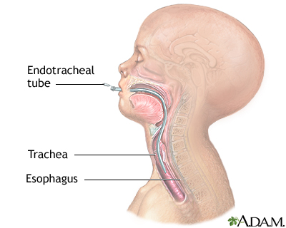
插呼吸管示意圖
50

Slide 51
醫院裡現行臨終處置的SOP
1. 急救、插管、接呼吸器…
(Endo+Ventilator)
2. 送加護病房 (ICU) 繼續急救
3. 以機器與管線維持生命跡象
4. 多重器官衰竭而死亡
5. 轉太平間 (Mortuary)
陳榮基教授/蓮花基金會
51
51
51

Slide 52
(二) 為什麼 絕大多數現代人 都死得很痛苦？
52

Slide 53
客觀而論，與古代人相比，絕大多數的現代人在生命末期與臨終階段，的確都活得很痛苦，最後不但死得很痛苦，甚至於死得很悽慘，主要原因如下：
53
53

Slide 54
1. 現代人對於「生命」及「死亡」有錯誤的認知，不但恐懼而且排斥「自然死亡」的來臨，因而沒有善終(自然死)的心理準備。
54
54

Slide 55
2. 現代人大幅地拖過「人生的賞味期與保值期」，最後還變成「生命的延畢生」，錯過可以「瀟灑自然死」的寶貴時機，陷入「求生不得，求死不能」的困境。
55
55

Slide 56
3. 因為現代醫療系統與公共衛生的普及，現代人普遍愈來愈高齡，也因為老化的關係，很容易罹患重大以及慢性疾病，甚至於惡疾纏身。
56
56

Slide 57
4. 肉體的生命本來就會「自然死亡」，然而現代人無法面對及接受肉體生命「自然死」的來臨，一律將「死亡」當成「疾病」來處理。
57
57

Slide 58
5. 現代醫療科技的過度運用，干預病人的死亡歷程，嚴重地阻礙及破壞「善終(自然死)」的客觀情境，終致陷入生死的兩難與困境。
58
58

Slide 59
四、 「現代人無法善終」 的問題如何解套？
59
Notes:
59

Slide 60
嚴格地說，上述的最後一項：「現代醫療過度干預死亡的歷程及破壞善終情境」，還只是社會現象層次的表面因素，並不是意識形態與哲理脈絡層次的根本因素。

Slide 61
表面上看起來，現代醫療—因為它的過度干預死亡歷程，好像成了不讓現代人善終的罪魁禍首，然而深究其實，它只是眾生對於生命的無明與偏執—引發了現代人的集體共業—所形塑的行為與現象以及所感應的「業果」，而非真正的「業因」。

Slide 62
其實，現代人「不得善終」的真正關鍵原因，追根究底，在於現代科技以及主流醫學對於有情生命的基本認知，存在著嚴重的偏執、侷限與盲點。

Slide 63
基本上，以西方思想為核心的現代科學與主流醫學，對於有情生命的基本認知是以「生物學」以及「物質科學」的思維進路為主軸，就連源自西方的「心理學」也是如此。

Slide 64
從西方物質文明的科技觀點來看人類的肉體生命，所謂「生命現象」，都可以用「物理作用、化學反應和生物機制…等等，以及其間的交互作用」來解釋。
換句話說，人類其實可以看作是一種高度精密、複雜的「生化機器人」。

Slide 65
人類甚至可以扮演上帝或者造物主的角色，運用這些現代科技與工藝，來創造高度近似於人類思考、行為及反應模式的「人工智慧(AI)」或「智慧型機器人」。

Slide 66
在這樣的思維架構下，凡是科學所不能理解或無法解釋的生命現象或事件，統統被排除於所謂的「理性邏輯思維」之外，而成了「玄學」的領域，不是被歸類為「宗教宣化」的信仰之流，就是被貶抑為「怪力亂神」的迷信之流。

Slide 67
同樣地，在這樣的意識形態下，有情生命內在最核心的「心性、心靈或靈性」等內涵與層面，不是在某種程度被徹底抹煞了，就是被大幅地邊緣化了。

Slide 68
現代科學及主流醫學知識體系所能夠認知到的「生命」，只是侷限於我們肉體軀殼很有限的一生，至於各大宗教所主張之無窮無盡的「心性」或「靈性」生命，基本上是被現代科學及主流醫學排除在外的。
68
68

Slide 69
在如此狹隘的知識體系內，個體的生命放在整個宇宙時空的架構與脈絡裡面來看，是「片段」而「孤立」的，既沒有「前世」，也沒有「來生」。
69
69

Slide 70
當一個人到了生命的末期，就有如被投擲到蠻荒之地，步入一種「前不搭村，後不著店」的孤寂旅程，看不到生命的未來，當然也就看不到生命的希望。
70
70

Slide 71
因此，當無可避免的自然或非自然死亡來臨之時，就有如萬劫不復的可怕黑洞。是故，絕大多數現代人在面對生命的「極限境況」—也就是肉體生命的大限之時，其實已經遠超過現代醫療的極限了，卻都不由自主地抗拒、掙扎，而且不斷地作醫療急救的奮戰。
71
71

Slide 72
很不幸的，最後的結局，絕大多數病人不是耗盡所有的精神與體力，多重器官衰竭而亡，就是成為植物人，永遠無法醒來。
72
72

Slide 73
因此，嚴格地說，現代人「不得善終」的真正「根本」原因，並非僅是在於「醫療科技過度干預」的表面「現象」層次，而是已經根深柢固地含藏在現代西方科學及主流醫學「對生命的片面認知與偏執」當中。
73
73

Slide 74
如是因，如是果。客觀而論，現代人「不得善終」，其實是在現代科技與主流醫學的整體思維脈絡下，一方面「不知不覺」落入自身所造成的兩難困境，另一方面又「不得不然」所造成的共業之果。

Slide 75
如此說來，「現代人不得善終」的困境豈非完全無解？
當然不是！生命困境的解套，絕對不在於仰賴生物及醫學科技的進步與否，而在於生命哲理的洞見與自覺！
75
75

Slide 76
我引用數學概念來為生命的方程式解套！
從數學的數系集合(number set)與定義域(domain)的概念來看，在低階的數系或定義域設限的集合當中，原本「看似」無解的算式或問題，放在高階的數系或者定義域擴大的集合中，即有可能迎刃而解。
76
76

Slide 77
77
77
77

Slide 78
數學概念的啟示
在自然數系中：2 − 1 = 1，而1 − 2 = ?
在整數系中：
1 − 2 = −1，4∕2 = 2，而 4∕3 = ?
在有理數系中：
4∕3 = 1⅓，√4 = 2，而√8 = ?
在實數系中：√8 = 2√2，而√−4 = ?
在複數系中：
√−4 = 2i， √ −8 = 2√2i
78
78
78
78

Slide 79
向量空間
複數系
實數系
有理數系
整數系
自然
數系
79
79
79
79

Slide 80
從數學的觀點來看，當一個算式或問題看似無解，往往並非問題本身無解，而是所給的數系集合或定義域太小了。
人生的問題也是一樣，在「一世生命觀」的低階封閉思維層次，看似無解的難題，提到「三世生命觀」的高階思維層次或放大視野來看，就不再是無解的難題。
80
80

Slide 81
人生的方程式，其內涵與變化，雖然極其錯綜複雜，但是精要地說，可以用十六字箴言來概括：
生、老、病、死；
生、離、死、別；
悲、歡、離、合；
恩、怨、情、仇。
81
81
81
81
81

Slide 82
人生以及生命的方程式，如果放在只有「一生一世」的有限封閉思維架構當中，最後只有一個結論—就是「此題無解」。
但是如果放在「十方三世」的宏觀開放思維架構中，則不但可以有解，而且帶來無限的希望。
82
82

Slide 83
從以上的分析，我們可以了解，「現代人不得善終」的最根本原因，其實還不在於現代主流醫學的科技層面，而是在於其解讀生命的核心思考與意識形態。
83
83

Slide 84
或者更明確地說，在於現代西方主流醫學對於人類「生命」的根本觀點過於「物質科學化」以及「生物學化」了，而幾乎將人類「心靈、靈性、心性」的層面遺忘、忽視、排除或者邊緣化了。
84
84

Slide 85
因此，若是想要「解決」—或者最起碼能夠「改善」—現代人「不得善終」的困境，根本之道，在於改變我們對於「生命」的基本認知與態度，像古人一樣回復我們對於生命內在的「心靈、靈性、心性」層面之終極關懷。
85
85

Slide 86
如此一來，不但能夠將「心靈、靈性、心性」重新歸建於生命的核心，並且能夠體認到靈性生命的無窮無盡及其永續經營。
86
86

Slide 87
在佛教唯識學的重要論典《瑜伽師地論》(玄奘大師譯)之中，對於有情眾生的「死亡」以及「受生」的歷程，都有相當豐富、詳盡且深入的論述，而且主要是從「心識轉換的層次」而非物質肉體的層面來分析，非常值得作為「臨終精神醫學」與「死亡心理學」的理論建構之對照及參考 。
87
87
87

Slide 88
肉體生命的有限 vs. 心性生命的永續
88
88
88
88
88

Slide 89
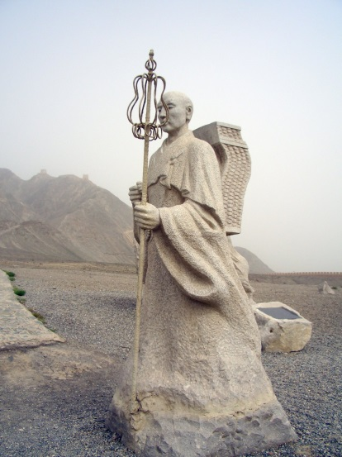
《唯識三十頌》
世親菩薩造
玄奘大師譯
89
89
89
89
89

Slide 90
由假說我法，有種種相轉，彼依識所變；此能變唯三：謂異熟思量，及了別境識。初阿賴耶識，異熟一切種，不可知執受，處了常與觸，作意受想思，相應唯捨受，是無覆無記，觸等亦如是，恆轉如瀑流，阿羅漢位捨。
90
90
90
90
90

Slide 91
從佛教的觀點來看，大地一切有情生命的流轉，乃是生死交替循環，無有終始，是故生命的「斷滅」—亦即絕對意義的死亡—不能成立；反之，「死有」—亦即相對意義的死亡 ， 則成為分段生死的轉捩點。
91
91
91
91
91

Slide 92
因此，「死亡」的現象只是一切有情眾生的無限生命，在跨越生死之際，所經歷的一種時空轉換狀態；從當世的角度觀之，是一期生命的終結，從來世的角度觀之，則是過渡到下一期生命的開始。
92
92
92
92
92

Slide 93
不單是佛教，從東、西方各大宗教的教義帶給我們的智慧啟示，從古聖先賢留給我們的睿智箴言，我們內在的心性生命本來就是永續的，但是很弔詭的，我們只是關注肉體的有限生命，而對於內在心性無限生命的經營卻沒有永續。
93
93
93
93
93

Slide 94
生命本身本來就是一種無限連續函數，生與死本來就是緊密相連的，但是我們的錯誤認知與觀念把它們割裂了，只要再轉一個念頭，就可以重新接起來。
94
94
94
94
94

Slide 95
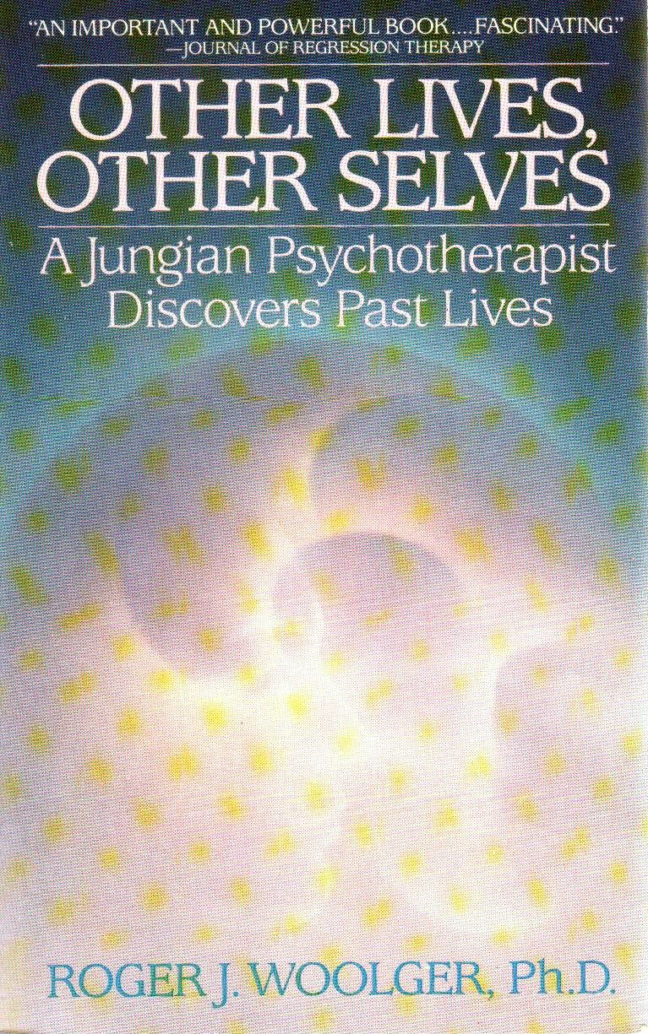
隨著時代思想的演進，三世生命的觀點與說法，已經突破了一般大眾所認為的宗教迷信之窠臼，而進入了深層心理學、超心理學(parapsychology)與精神醫學的研究探索領域。
95
95
95
Notes:
95

Slide 96
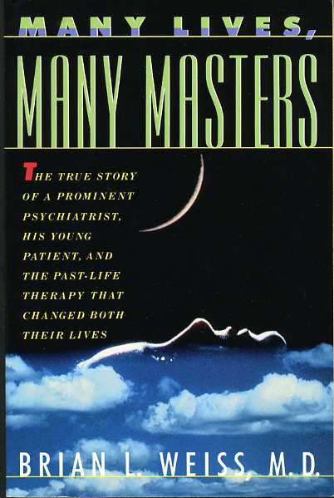
如今在心理諮商與精神治療的領域，由於催眠術的應用而有跨越前世今生的臨床報告：美國Brian Weiss醫生所著的Many Lives, Many Masters (《前世今生》)，廣受社會大眾歡迎。
96
96
96
Notes:
96

Slide 97
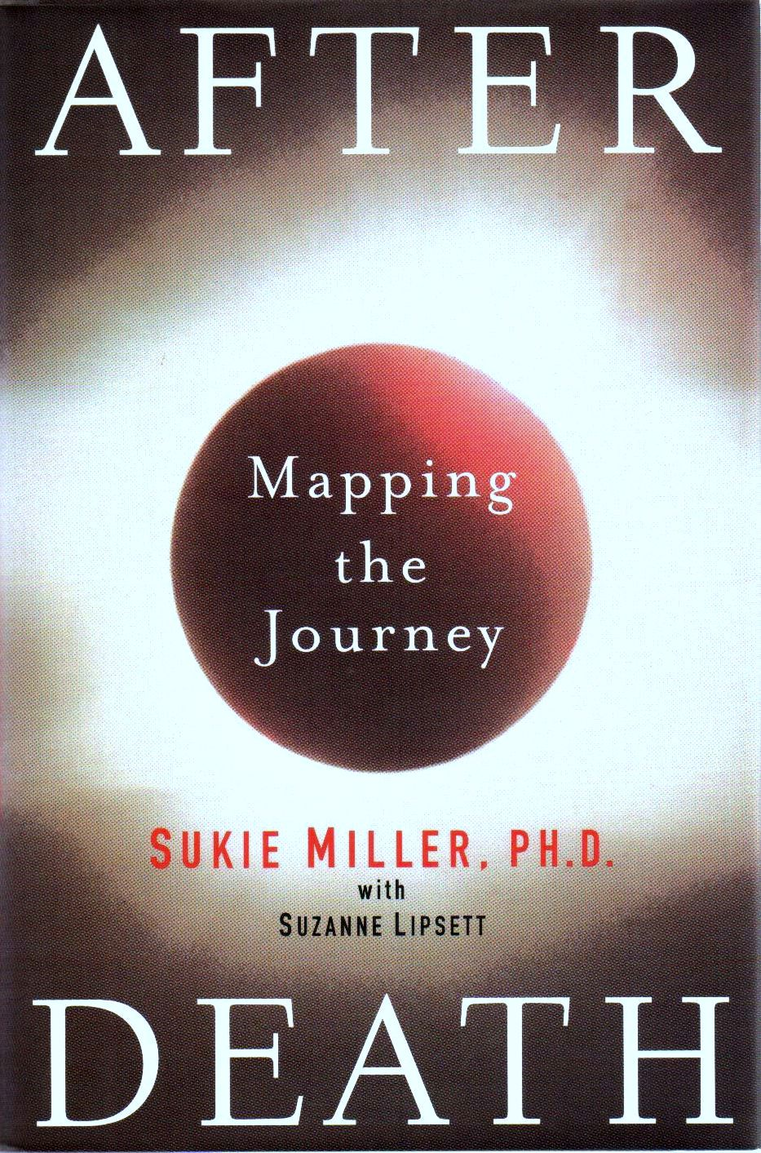
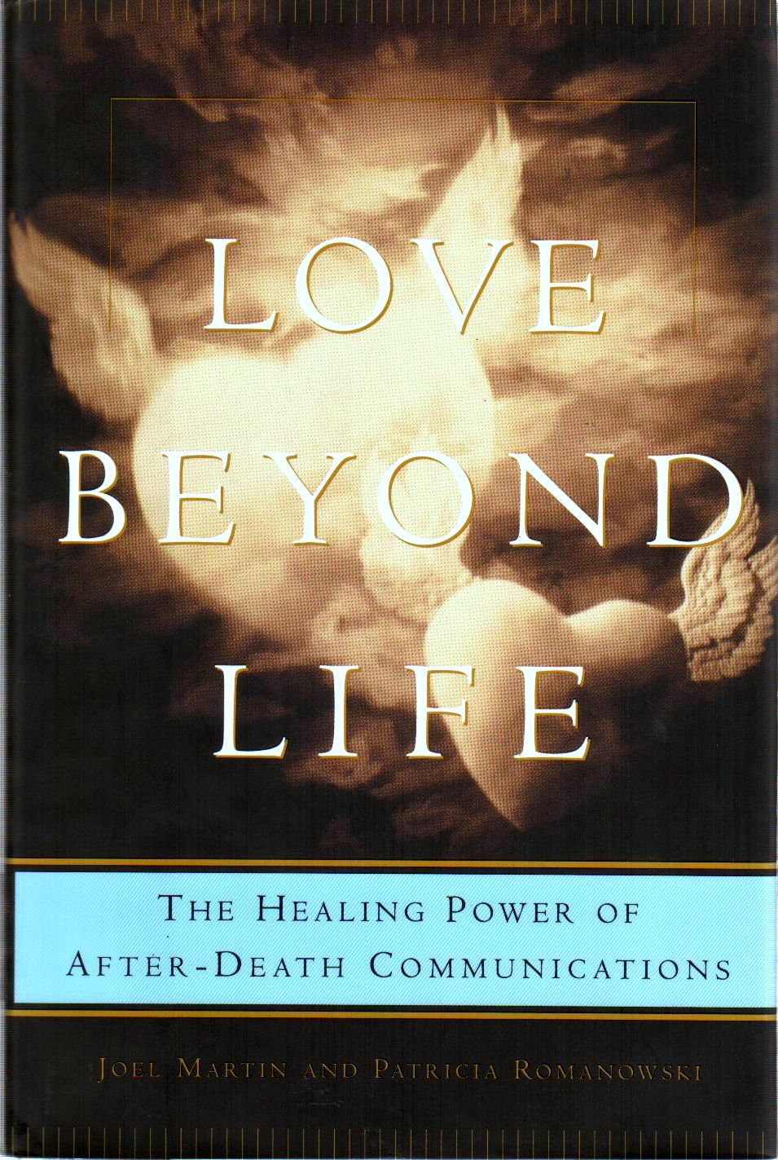
97
97
97

Slide 98
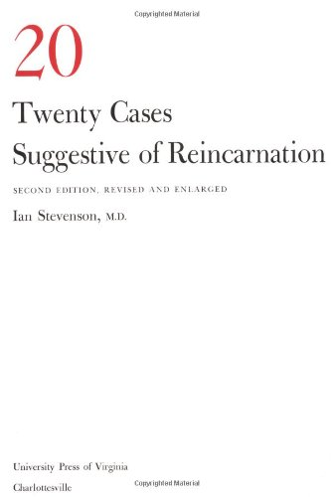
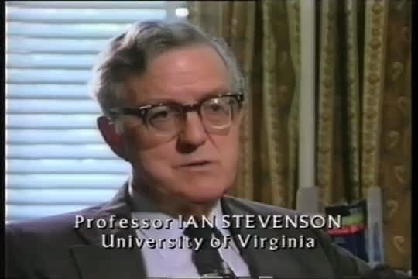
有關輪迴轉世的 現代學術性研究報告
98
Notes:
98
98

Slide 99
伊安‧史帝文生 (Ian Stevenson, M.D., 1918~2007)，美國維吉尼亞大學的經神病學系教授，運用嚴謹的科學態度與方法研究輪迴轉世。他在世界各地從事「兒童自發性的前世記憶研究」，直到他過世之前，累計的研究案例高達三千件。
99
Notes:
99
99
99

Slide 100
透過嚴謹的研究方法與步驟， 1966年他出版了 Twenty Cases Suggestive of Reincarnation《二十案例示輪迴》一書，引起了西方學術界的震驚與熱烈的討論，可說是當今世界研究「輪迴轉世」此一領域中最具學術價值和權威性的參考文獻。
100
Notes:
100
100
100

